Slide 1
Проект в 1 младшей группе «Свойства песка»
МБДОУ ДС №32 «Аленький цветочек».
Воспитатель Сырова М.В.

Slide 2
Тип: краткосрочный, исследовательский.
Цель: Способствовать развитию познавательной активности, любознательности, стремления к самостоятельному познанию и размышлению.
Задачи:
Знакомить детей со свойствами песка (сухой – влажный, сыпется – лепится).
Обогащать чувственный опыт ребёнка, развивать мелкую моторику рук.
Воспитывать аккуратность в обращении с песком, умение играть со сверстниками рядом. Знакомить с правилами игры в песочнице.
Ресурсное обеспечение: песочница, лопатки и формочки для песка, вода в детских лейках.
Участники: дети, воспитатели, родители.

Slide 3
Актуальность:
ФГОС к программе дошкольного образования настоятельно рекомендуют проектную и экспериментальную деятельности. Для детей младшего дошкольного возраста проектная и экспериментальная деятельность во многом упрощена и носит игровой характер. Экспериментирование – прямой путь к воспитанию смышлёных детей.
Для малышей игры с песком:
- позволяет справляться с эмоциональным состоянием, что крайне актуально для детей младшего дошкольного возраста.
- вовлекают детей в интереснейший процесс познания окружающей среды.
В данном проекте объектом изучения стал сухой и влажный песок. Песок в сухом виде не сохраняет форму – он рассыпается. А мокрый песок сохраняет форму ёмкости, в которую его положили.
Важным моментом в проекте был вопрос, как из сухого песка получить влажный (дождь или полив песка водой).
Проект рассчитан на 3 дня. При планировании работы учитывался принцип интеграции образовательных областей.
Совместная деятельность детей с воспитателем.
Ожидаемые результаты: умение выполнять действия с сухим и влажным песком. Воспитание интереса к результату и чувства удовлетворения от деятельности.

Slide 4
Реализация проекта:
Понедельник
Утро: Рассматривание иллюстраций « Игра в песочнице».
Прогулка: Подвижная игра «Солнышко и дождик». Цель: учить осознанно действовать в соответствии с текстом игры.
Наблюдение за свойствами песка (сухой и влажный). Цель: знакомство со свойствами песка (сухой - сыплется, влажный – сохраняет форму).
3. Консультации для родителей: «Играем с водой и песком», «Как организовать поисково-познавательную деятельность детей».

Slide 5
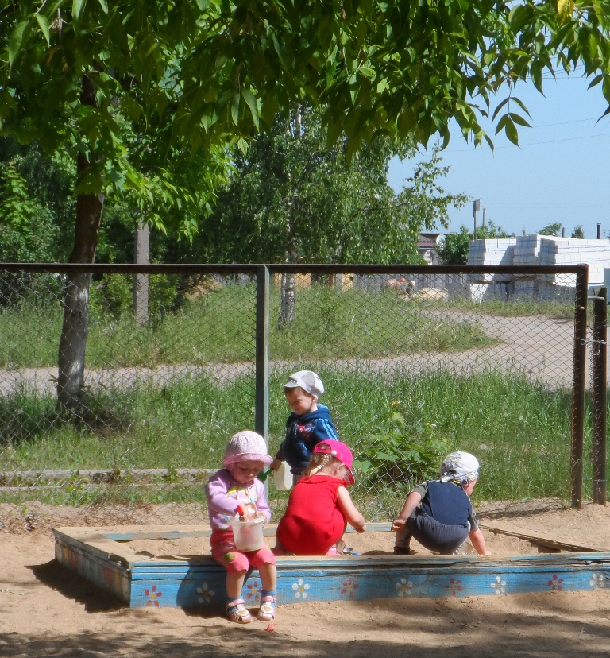

Slide 6
Вторник
Утро: Чтение стихотворения Марины Ершовой «Песочница». Цель: вызвать эмоциональный отклик от знакомой обстановки.
Прогулка: дидактическая игра «Тайничок». Цель: учить закапывать в песок предметы и откапывать их.
Проведение опытов с песком. (Полить сухой песок водой). Пересыпание сухого песка из бутылочки. Цель: формирование бытового навыка: пересыпание сыпучих веществ из ёмкости в ёмкость. Цель: формирование бытового навыка: пересыпание сыпучих веществ из ёмкости в ёмкость.
Консультации для родителей: Предложить вечером во дворе своего дома полить водой песочницу. Цель: помочь детям в практическом освоении знаний свойств песка.

Slide 7
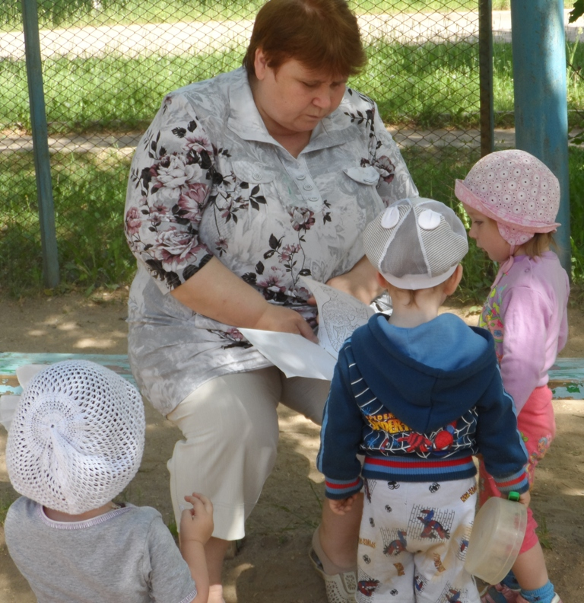

Slide 8
Среда
Утро: Чтение стихотворения Марины Ершовой «Песочница». Цель: вызвать эмоциональный отклик от знакомой обстановки.
НОД «У куклы Тани день рождения». Проблемная ситуация: поможем кукле Тане сделать куличи. Цель: Познакомить детей со свойствами песка.
Прогулка. Беседа об аккуратном обращении с песком. Цель: учить детей избегать ситуаций попадания песка в лицо себе и товарищам.
Игры в песочнице с формочками и лопатками. Цель: Закрепление представлений о свойствах песка.

Slide 9
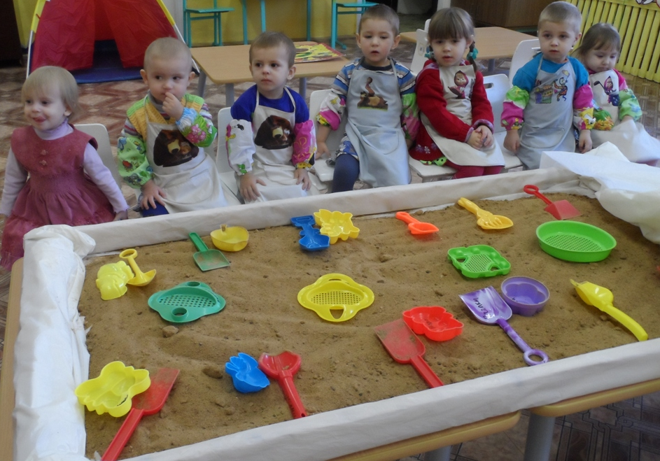

Slide 10
Конспект экспериментирования в первой младшей группе «Песок. Свойства песка.
Изготовление куличиков».
Воспитатель первой младшей группы Сырова М.В.
Цель: Познакомить детей со свойствами песка.
Задачи: развитие умений и навыков делать куличики, формирование интерес к экспериментальной деятельности, развитие мелкой моторики кистей рук, координации движений, развитие умений доводить работу до конца.
Форма проведения: подгрупповая, практическая деятельность.
Оснащение: песок, совочки, формочки, влажные салфетки по количеству детей, лейка с водой. Аудиозапись. Игрушка кукла Таня.

Slide 11
Ход экспериментирования:
1. Организационный момент. Игровая мотивация.
Воспитатель приглашает детей в гости к кукле Тане, обращает их внимание на наряд куклы, сообщает, что Таня ждет гостей.
У нашей Тани день рождения,
Кукла в гости ждет друзей.
Приготовила варенье
И печенья повкусней.
Таня тесто замесила.
Стала делать куличи.
Так лепила, так старалась
Но ничего не получалось…
Воспитатель жалеет куклу и предлагает детям помочь кукле Тане, показать как правильно надо печь куличи.
Для того чтобы делать куличи нам необходим песок.
Воспитатель показывает детям песок.
Постановка исследовательской задачи.
Воспитатель:
- Таня, сейчас мы тебе поможем, расскажем о песке и покажем, как нужно делать куличи.

Slide 12
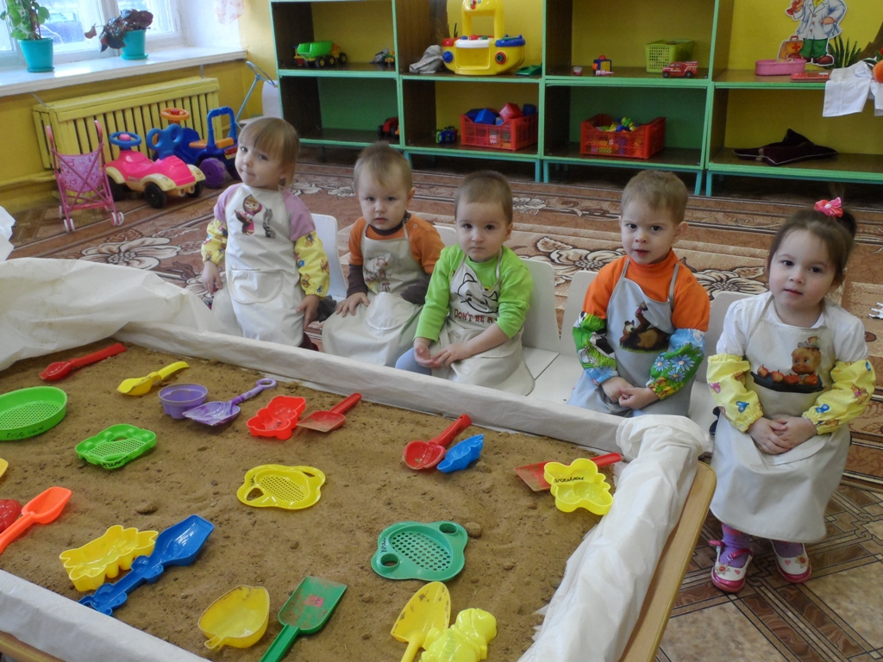

Slide 13
2. Уточнение правил безопасности.
Во время занятия:
не брать песок в рот;
не обсыпаться песком;
не тереть глаза грязными руками.
3. Выполнение 1-й части эксперимента. (Песок он светлый, сыпучий.)
Воспитатель:
- Ребята, посмотрите из чего Таня собралась делать куличи? (песок)
Дети, потрогайте песок и скажите, какой он? (Сухой, тёплый, сыпется).
Вывод. Правильно, песок сухой, тёплый, он сыпучий. Скажем вместе: сухой, тёплый, сыпучий.
Воспитатель:
- Таня, запомни этот песок - сухой, сыпучий. (Дети повторяют).
Для игры в игры в песок нам нужны: совочки, формочки для куличей, сито.
- Насыпьте его себе на сито. (Дети выполняют).
- Посмотрите, из чего состоит песок - из песчинок.
- Скажем вместе: из песчинок. Они маленькие. (Дети повторяют.)
- Как трудно держать их в сите. Песчинки сыпется, как струйка. Этот песок сухой. (Педагог сопровождает свои слова демонстрацией опыта).

Slide 14
Еще песок можно сыпать через воронку, для этого у меня есть необычная игрушка для игры в песок. Сейчас с помощью этой игрушки мы с вами еще раз убедимся ,что сухой песок сыпучий. Я насыпаю песок в воронку, а из нее песок тонкой струйкой пересыпается по формочкам на нашей игрушке.
Воспитатель:
- У вас лежат формочки и совочки. Давайте насыплем в формочки песок и сделаем куличики. Работайте осторожно, аккуратно насыпайте песок в формочки. (Дети выполняют задание.)
- Получились куличики? (Ответы детей).
- Почему не получились? (Песок сухой.)
Воспитатель:
- Таня, запомни, из сухого песка куличики нельзя сделать. Дети, протрите руки салфеткой.
Физкультминутка: (выполняются движения в соответствии с текстом)
Я пеку, пеку, пеку
Деткам всем по пирожку.
А для куклы Танечки
Испеку два пряничка.
Кушай, кушай Танечка
Вкусные два пряничка
А ребяток позову
Пирожками угощу.

Slide 16
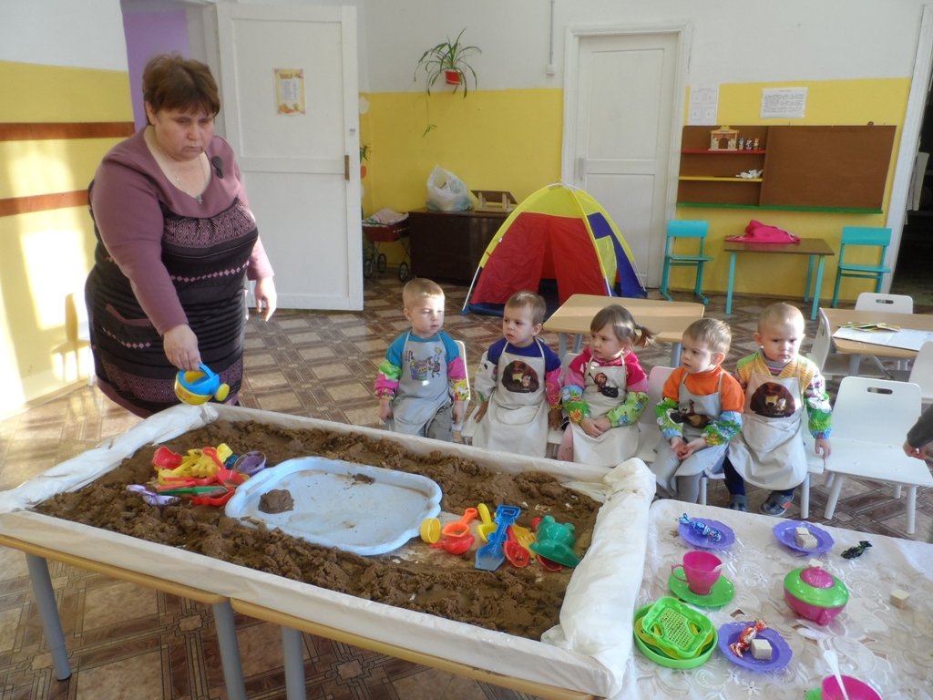

Slide 17
4. Выполнение 2-й части эксперимента.
Воспитатель:
- Если в песок налить воду, песок станет мокрый - он темный, холодный, из него можно лепить куличики. Давайте проверим.
Воспитатель вместе с детьми наливает воду в песок.
- Потрогайте его и скажите - сухой он или мокрый? (Мокрый.) Тёплый или холодный? (Холодный).
Вывод.
- Таня запомни, если в песок налить воду, он станет мокрым, холодным.
- Посмотрите, мокрый песок так же сыплется, как и сухой? (Показать детям.)
Вывод. Влажный, мокрый песок не сыпучий.
Воспитатель:
- Из мокрого, сырого песка можно делать куличики. Давайте попробуем. Возьмите формочки и аккуратно накладывайте в них мокрый песок. Вот так постучите по песку совочком, утрамбуйте его. Осторожно переверните формочку с песком. Постучите по донышку еще раз совочком. Снимите формочку. Что получилось? (Куличик.)
- Вот какие красивые куличики мы с вами сделали, молодцы. Дети, протрите руки салфеткой.

Slide 18
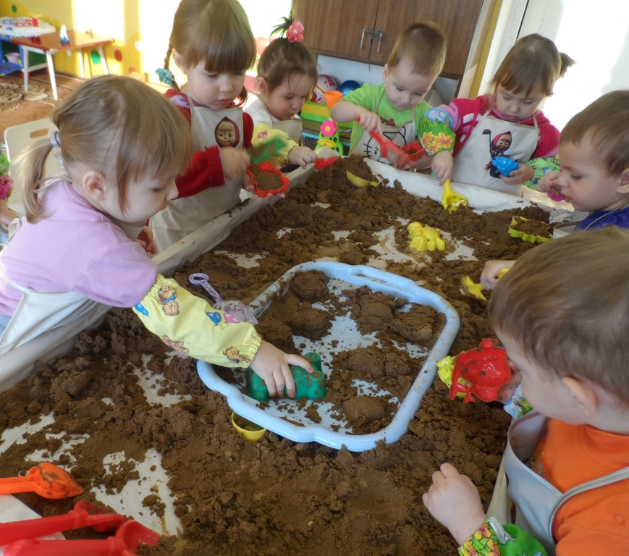

Slide 19
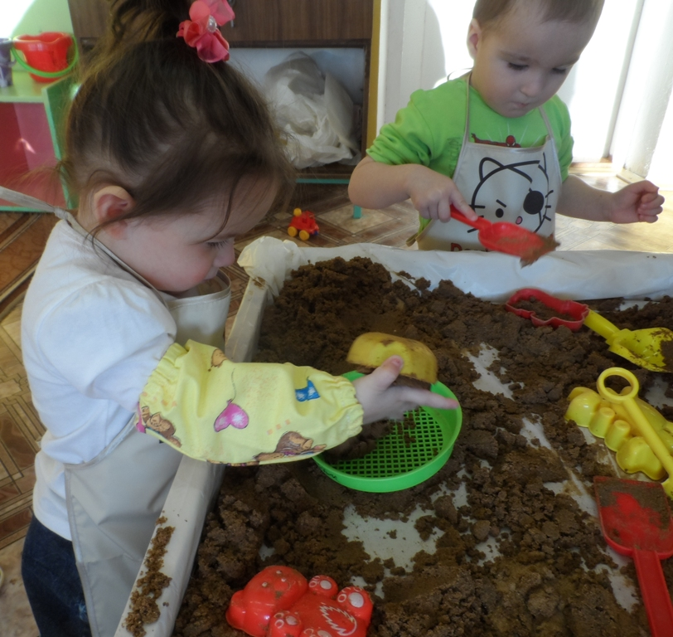

Slide 20
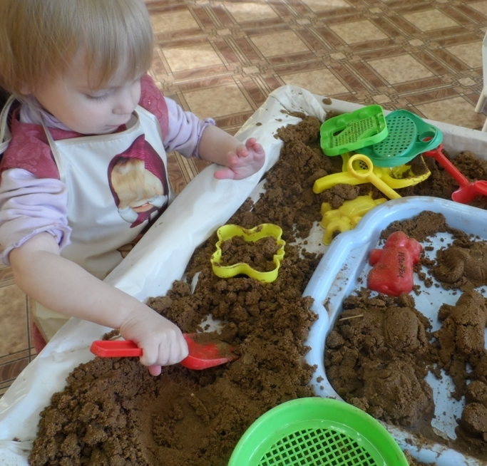

Slide 21
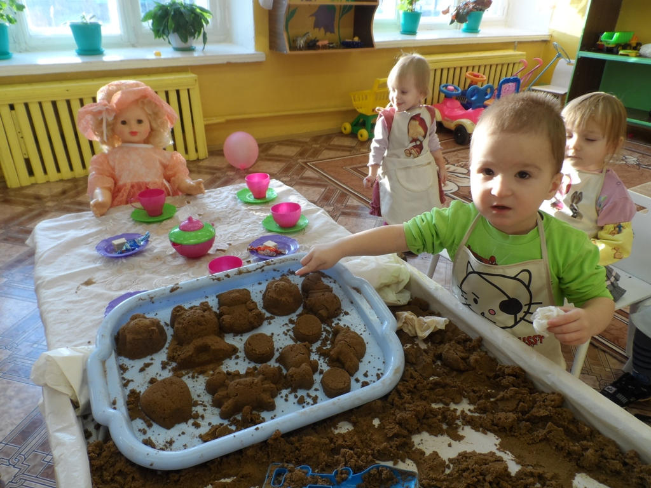

Slide 22
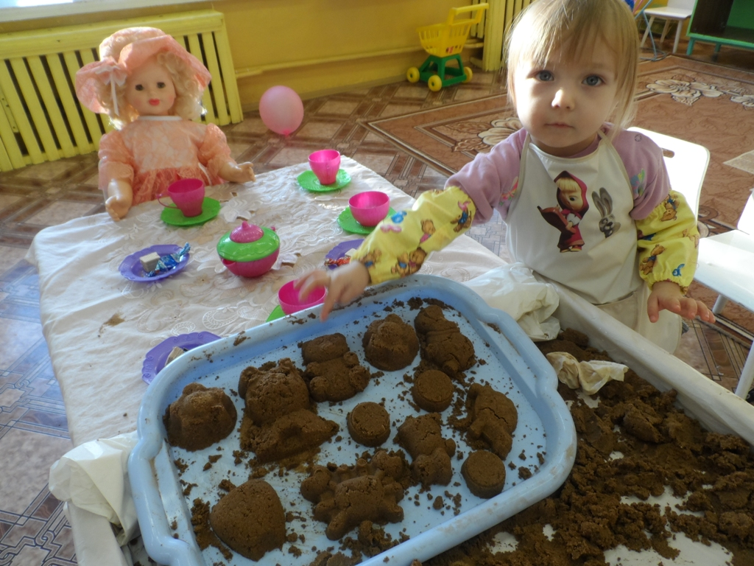

Slide 23
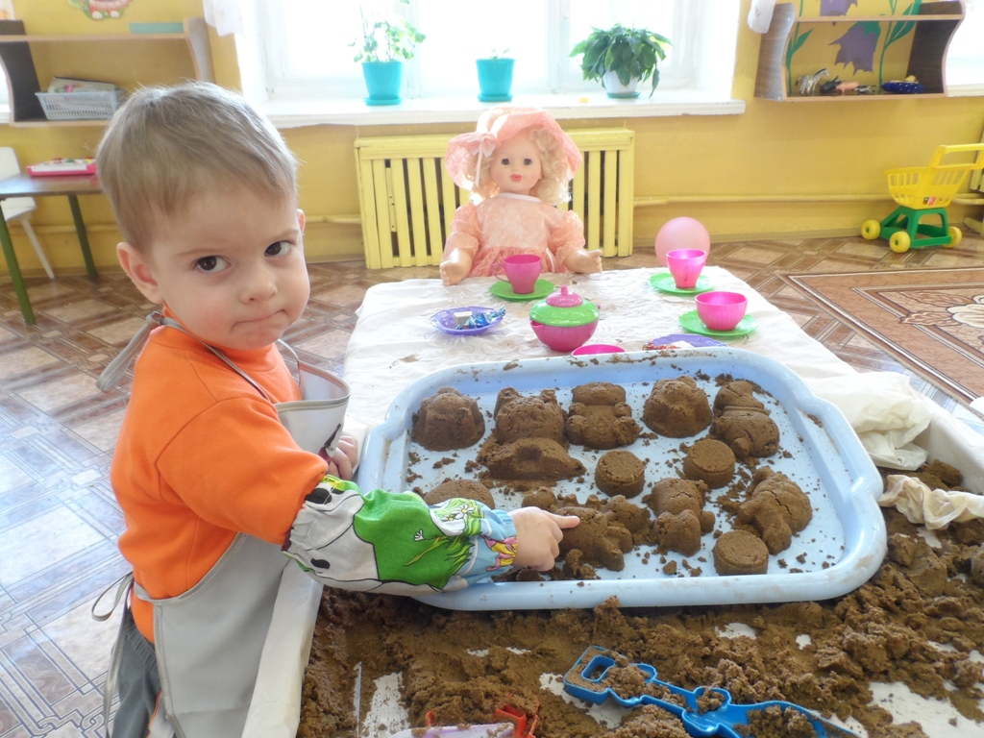

Slide 24
5. Итог (рефлексия).
Воспитатель:
- Ребята, давайте Тане напомним всё, что мы узнали о песке.
- Мы узнали, что сухой песок …(светлый, сыпучий, из него нельзя делать куличики).
- Песок мокрый... (темный, холодный, из него можно лепить куличики).
Воспитатель:
- Кукла Таня говорит, спасибо, ребята , что рассказали мне о песке и научили делать куличики.
- Давайте ребята поздравим Таню с днем рождения и поиграем в игру «Каравай».

Slide 26
Спасибо за внимание.

